Slide 1

VetMate – Mesterséges intelligenciával támogatott iOS alkalmazás állatorvosok számára
Bencze Márton
Témavezető: dr. Ruff Laura-Ildikó

Slide 2
A projekt története
Ötlet megszületése
Specifikáció
Technológia
Implementálás
ETDK

Slide 3
Hogyan lett ötletből projekt?
01
Konzultáció
Megbeszélések állatorvossal
Piackutatás
02
Hasonló alkalmazás hiánya

Slide 4
Motiváció az MI használatára
01
02
03
Időhatékonyság
Korszerűség
Igény

Slide 5
Specifikáció
Bejegyzések
Profil
01
02
Adatbevitel
Biometrikus bejelentkezés
Bejegyzések + MI
Időpontok
06
03
Kezelés véleményezése
Hangfájl + MI
Hangfájlok
05
04
Adatfeldolgozás
Gyors adatbevitel, offline működés

Slide 6
Swift
01
Felhasználói felület
Node.js
Technológia
02
Szerver oldal
MongoDB
03
Adatbázis

Slide 7
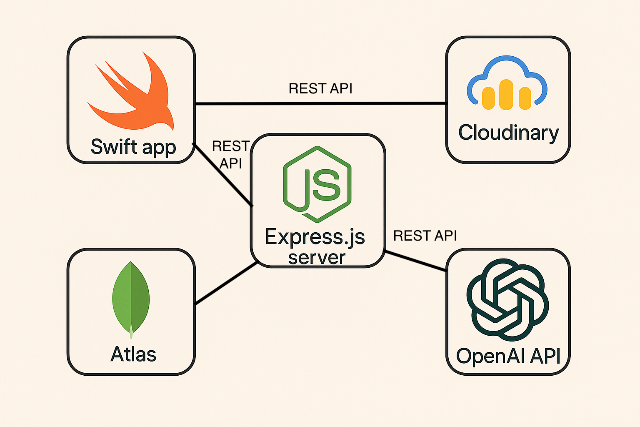

Slide 8
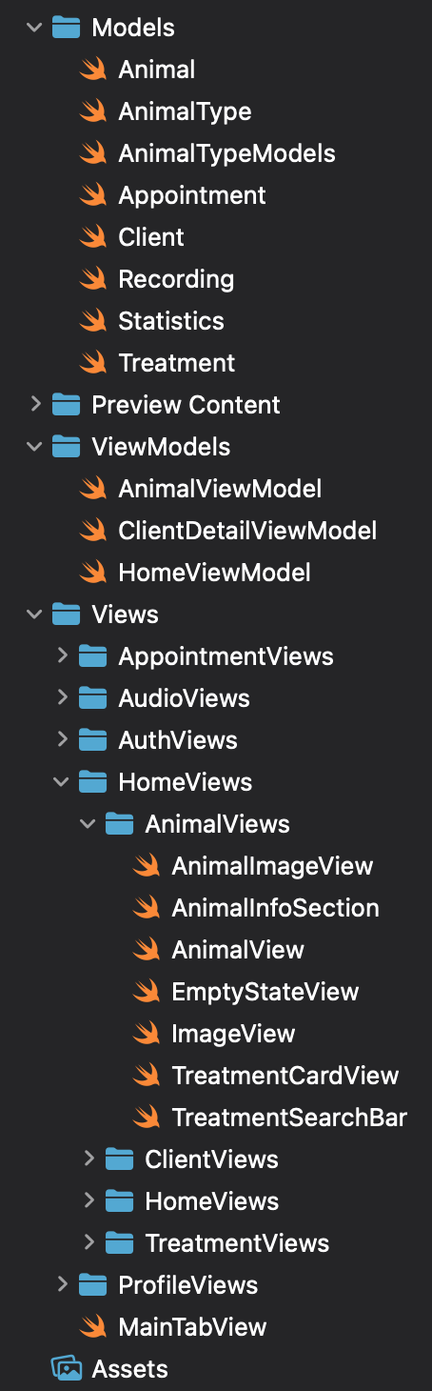
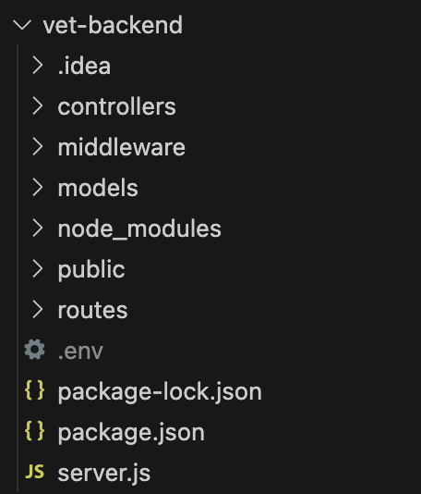
Kliens-szerver oldali felépítés
MVVM

Slide 9
Kihívások
Nézetek
Kétlépcsős MI
Adatátvitel nézetek között
Hangfájloknál
01
02
03
04
MI
UX
Integráció és használat
Gyors lekérés, automatikus API hívás

Slide 10
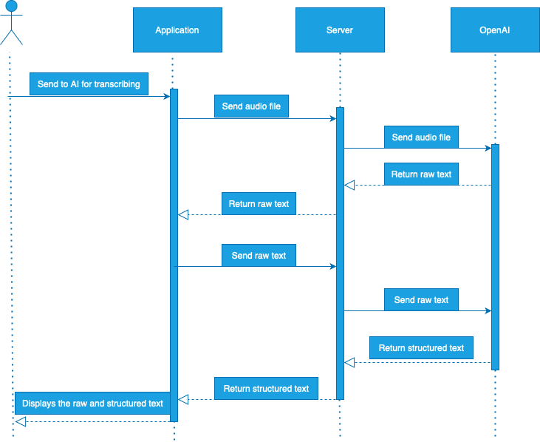

Slide 11
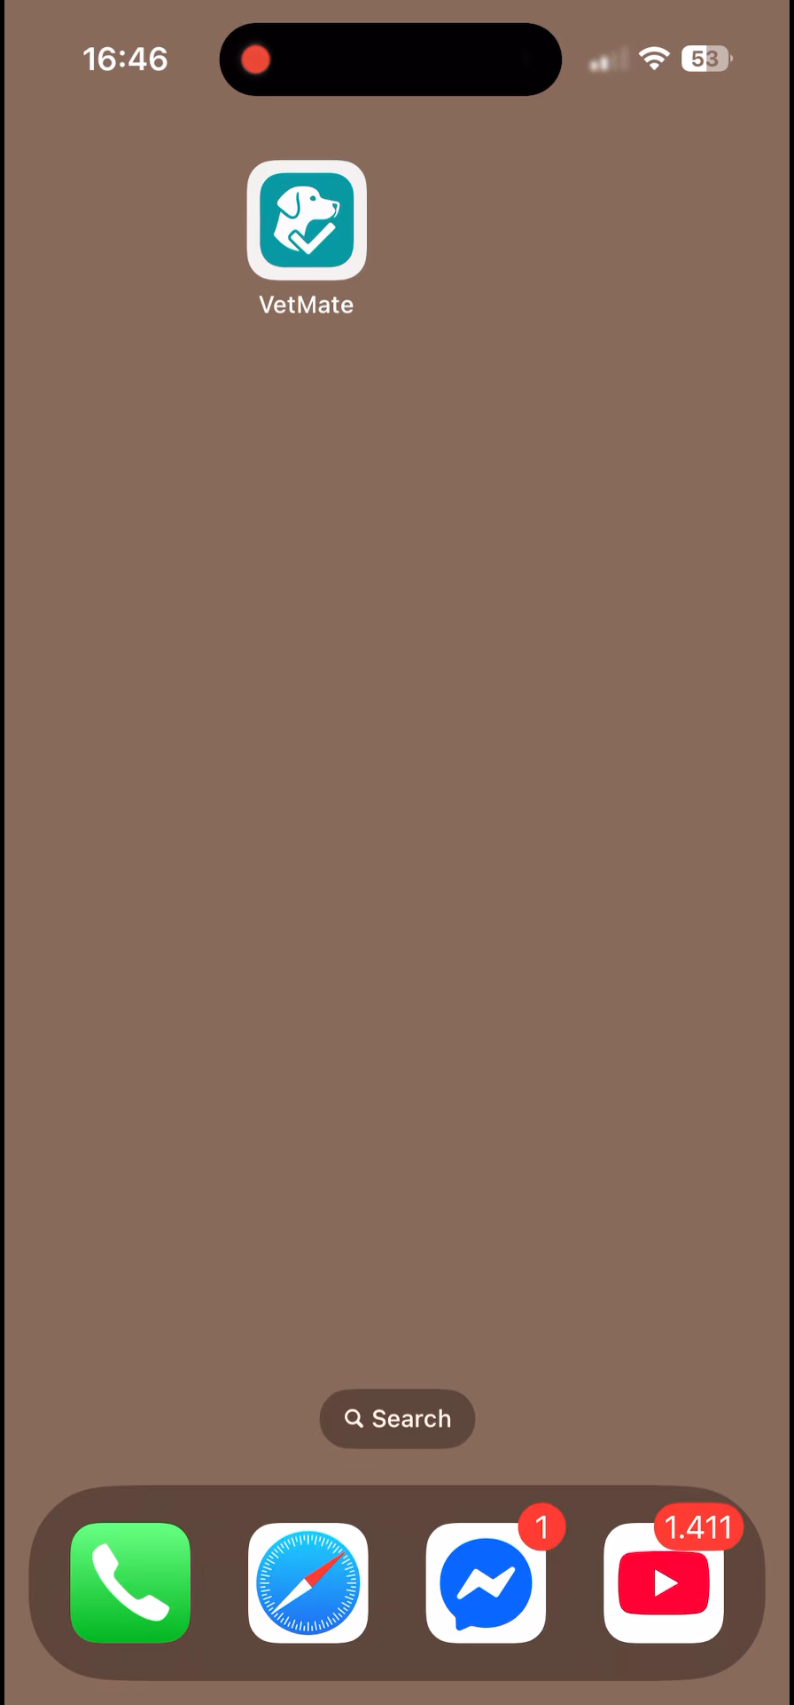

Slide 12
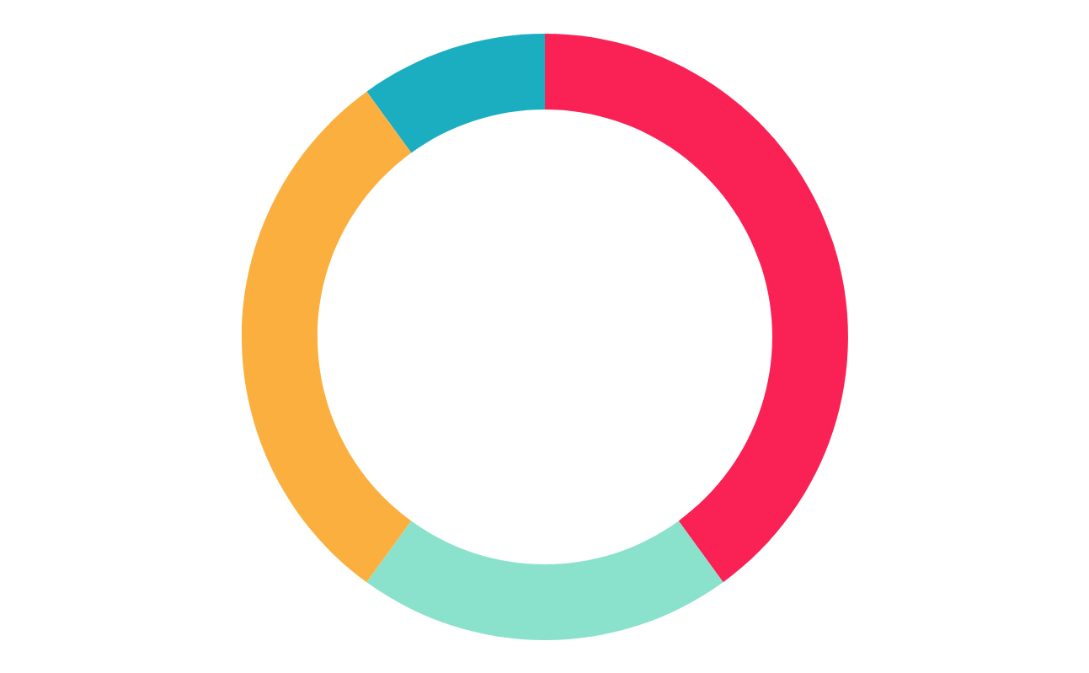
További célok
Szinkronizáció
Android változat
Bevezetés piacra
UX fejlesztés

Slide 13
Köszönöm a figyelmet!

Slide 14
Könyvészet
Apple Inc., . Swiftui – managing model data in your app. https://developer.apple.com/documentation/swiftui/managing-model-data-in-your-app,2025. Elérhető: https://developer.apple.com/documentation/swiftui/managing-model-data-in-your-app.
Apple Inc., . Swift programming language documentation. https://www.swift.org/documentation/, 2025. Elérhető: https://www.swift.org/documentation/.
Apple Inc., . Swiftui documentation. https://developer.apple.com/xcode/swiftui/, 2025. Elérhető: https://developer.apple.com/xcode/swiftui/.
Automattic Inc., . Mongoose schema documentation. https://mongoosejs.com/docs/guide.html, 2025. Elérhető: https://mongoosejs.com/docs/guide.html.
Cloudinary, . Cloudinary documentation. https://cloudinary.com/documentation,2025. Elérhető: https://cloudinary.com/documentation.
MongoDB Inc., . MongoDB Atlas Page. ://www.mongodb.com/docs/atlas/, 2025.
OpenAI Developers, . OpenAI API Documentation. https://platform.openai.com/docs, 2025. Elérhető: https://platform.openai.com/docs.
OpenJs foundation, . Express guide. https://expressjs.com/en/guide/routing.html, 2025. Elérhető: https://expressjs.com/en/guide/routing.html.
OpenJs foundation, . Node.js documentation. https://nodejs.org/docs/latest/api/, 2025. Elérhető: https://nodejs.org/docs/latest/api/.
Render., . Render about page. https://render.com/about, 2025. Elérhető: https://render.com/about.
Richardson, L. és Amundsen, M. RESTful Web APIs. O’Reilly Media, 2013.
PPT template: https://slidesgo.com/theme/veterinary-medicine-infographics#search-Veterinary&position-1&results-27

